Slide 1
Software de adquisición de prendas (CorpFreshh)

Slide 2

logo

Slide 3
Ficha: 2900612
Integrantes:
Jorge Luis Barrero Soto
Sebastián Andrés Arteaga García
Diego Alejandro Pirazan Chitiva
Nelson Avellaneda Sanabria

Slide 4
Objetivo General:
Desarrollar un sistema de información de ventas de ropa en línea que permita optimizar los servicios que presta el almacén Survive ubicado en la ciudad de Bogotá, con el fin de mejorar la experiencia de compra del cliente y lograr una mejor fidelización de los clientes.

Slide 5
Objetivo específico:
Implementar un catálogo de productos que refleje moda vanguardista y opciones sostenibles, asegurando una presentación atractiva y actualizada de las últimas tendencias y productos eco-amigables.
Facilitar la participación comunitaria mediante herramientas interactivas, como reseñas de clientes, foros de discusión y encuestas de satisfacción, para fomentar una conexión más profunda con los usuarios.
Optimizar la experiencia del usuario mediante una interfaz intuitiva y navegación fluida, incluyendo funciones como filtros de búsqueda avanzados y recomendaciones personalizadas basadas en el comportamiento de compra.
Garantizar un proceso de envío rápido y eficiente, así como políticas de devolución claras y sencillas, para asegurar la satisfacción del cliente y fomentar la confianza en la tienda en línea.
Establecer un sistema de evaluación y mejora continua de la plataforma, mediante análisis de métricas clave, encuestas de satisfacción del usuario y pruebas periódicas de usabilidad para mantener la calidad y relevancia de la web.

Slide 6
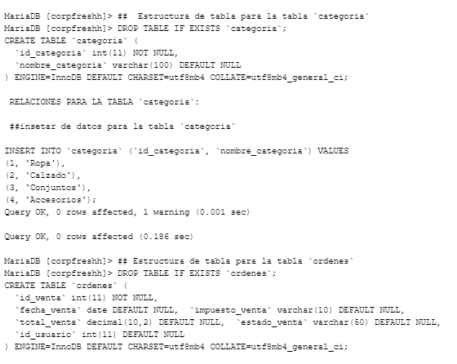
construcción de la base de datos usando sentencias DDL (SQL)

Slide 7
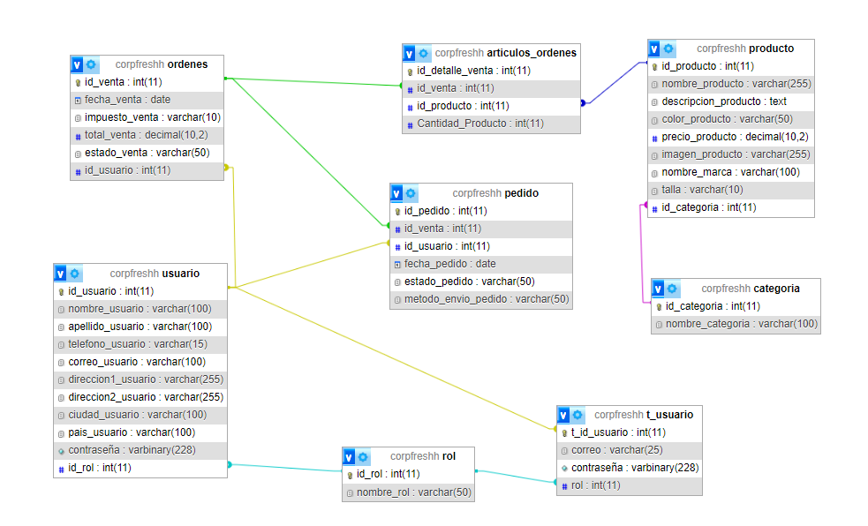
construcción de la base de datos usando sentencias DDL (SQL)

Slide 8
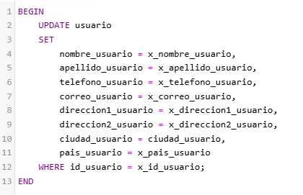
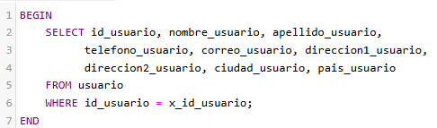
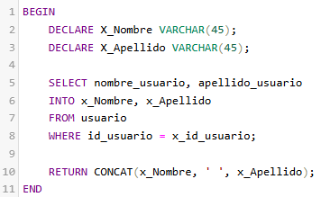
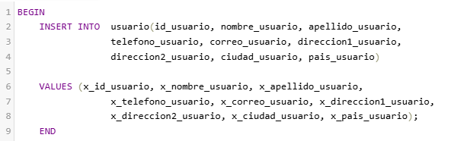
JOINS, CONSULTAS Y CUBCONSULTAS Y TRIGGERS SQL

Slide 9
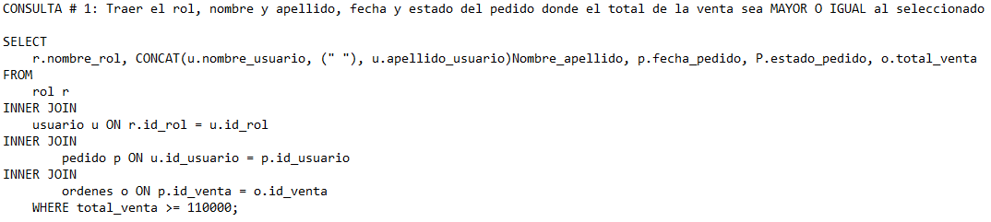
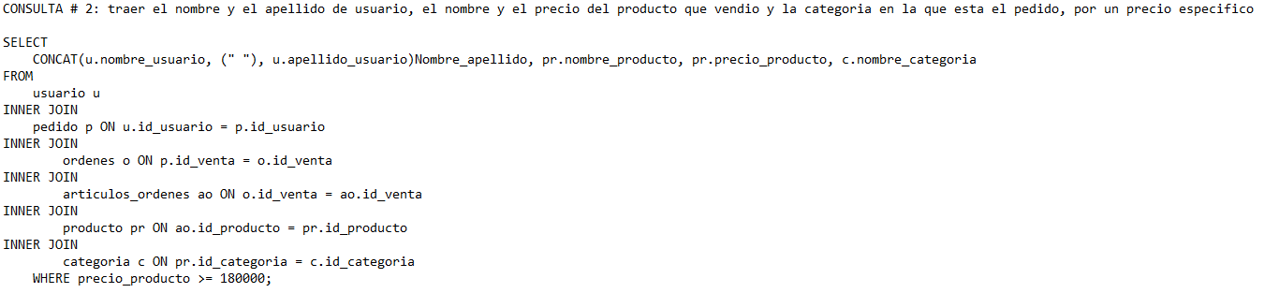
JOINS, CONSULTAS Y CUBCONSULTAS Y TRIGGERS SQL

Slide 10
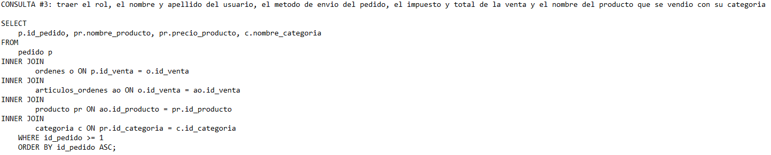
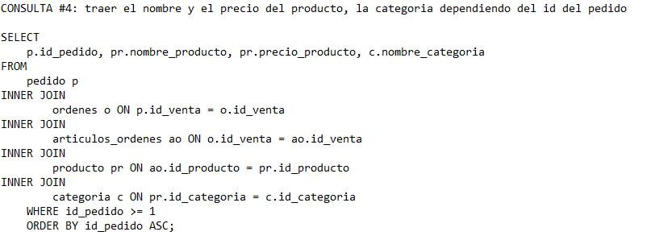
JOINS, CONSULTAS Y CUBCONSULTAS Y TRIGGERS SQL

Slide 11
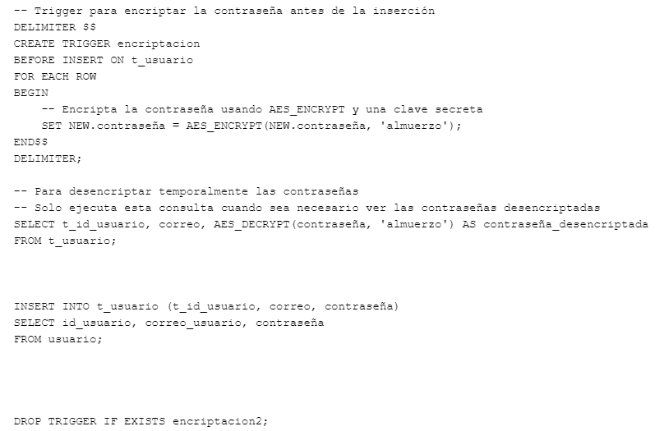
JOINS, CONSULTAS Y CUBCONSULTAS Y TRIGGERS SQL

Slide 12
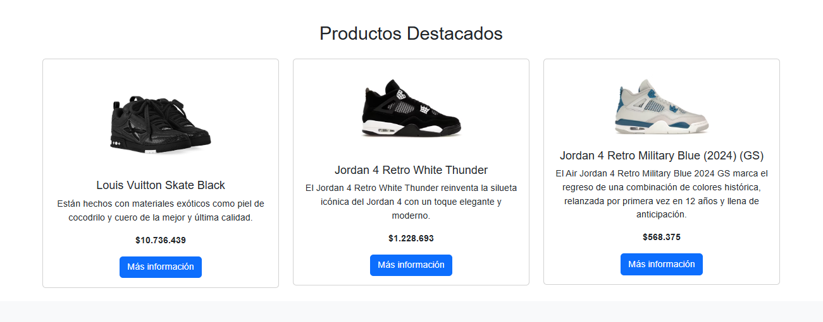
FRONT END HTML (PROTOTIPO NAVEGABLE)

Slide 13
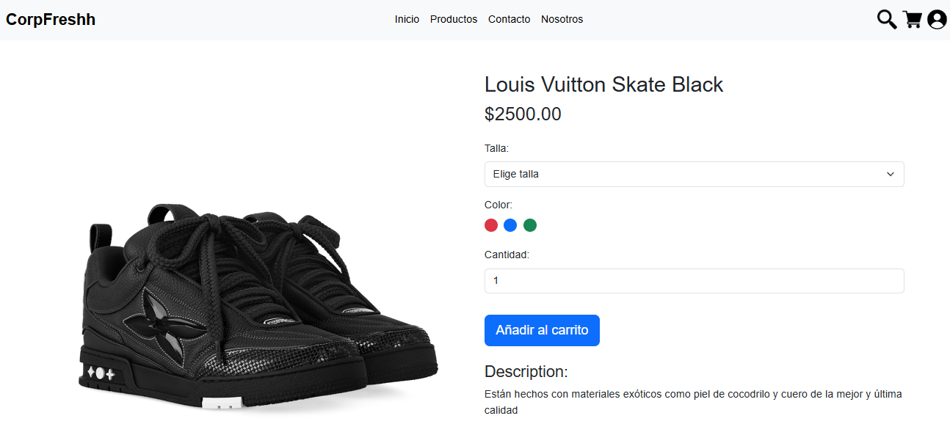
FRONT END HTML (PROTOTIPO NAVEGABLE)

Slide 14
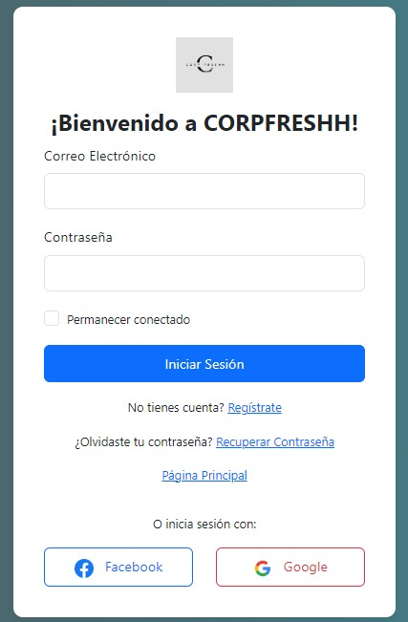
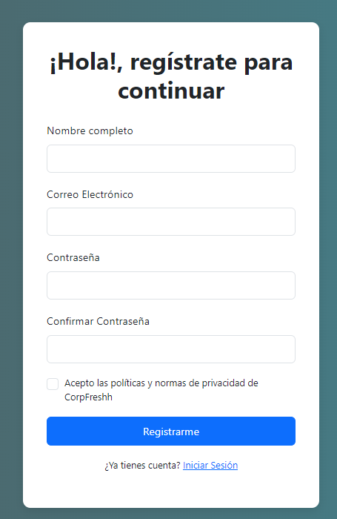
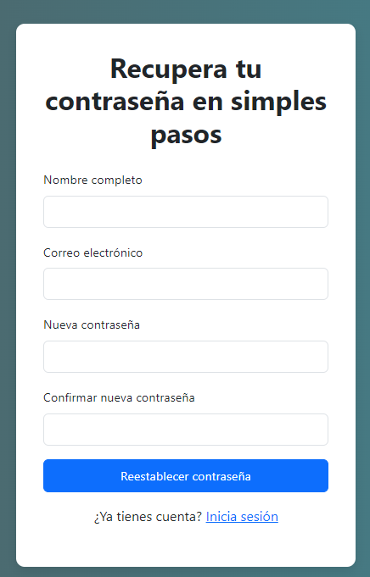
FRONT END HTML (PROTOTIPO NAVEGABLE)

Slide 15
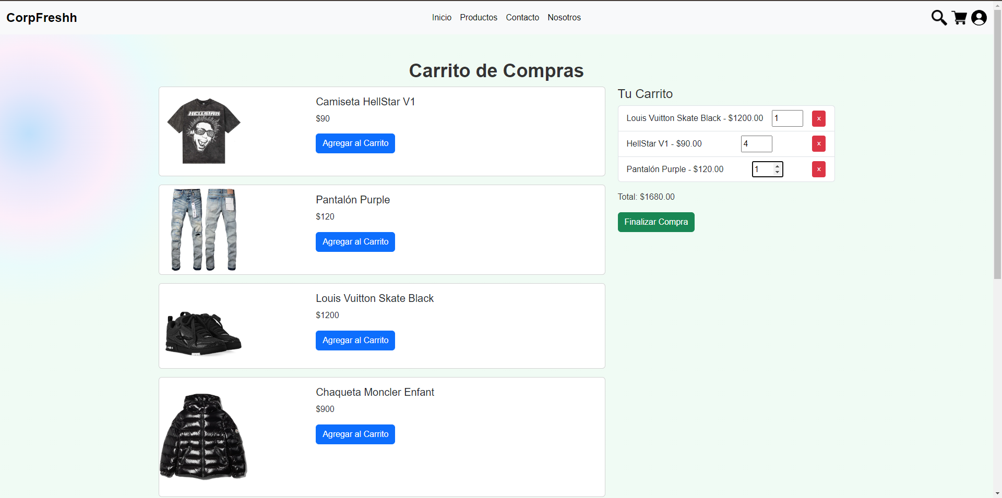
FRONT END HTML (PROTOTIPO NAVEGABLE)

Slide 16
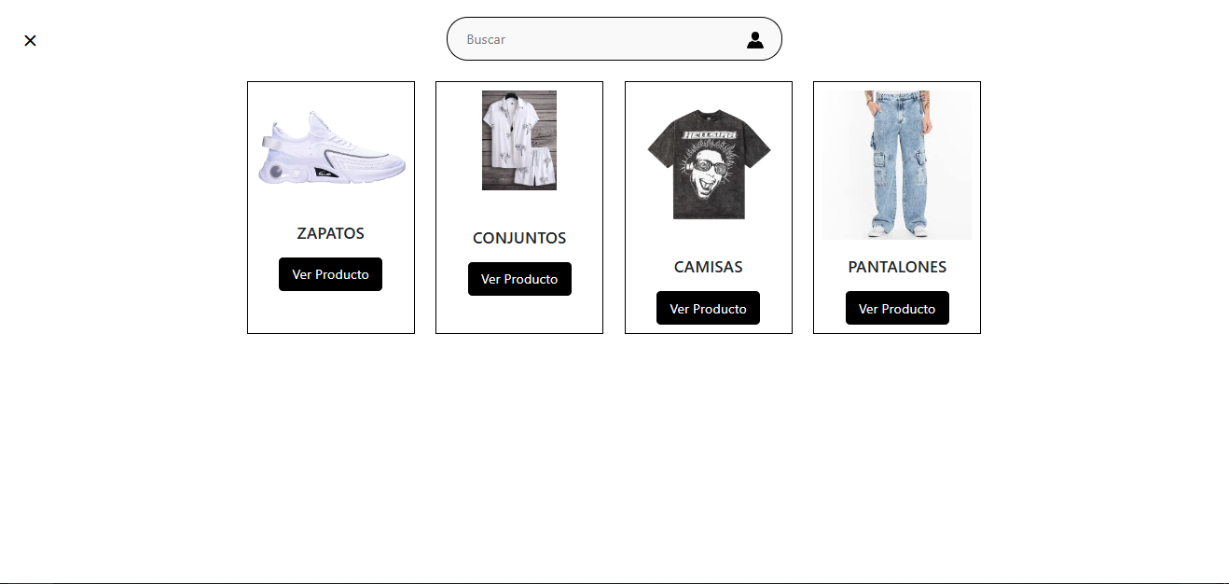
FRONT END HTML (PROTOTIPO NAVEGABLE)

Slide 17
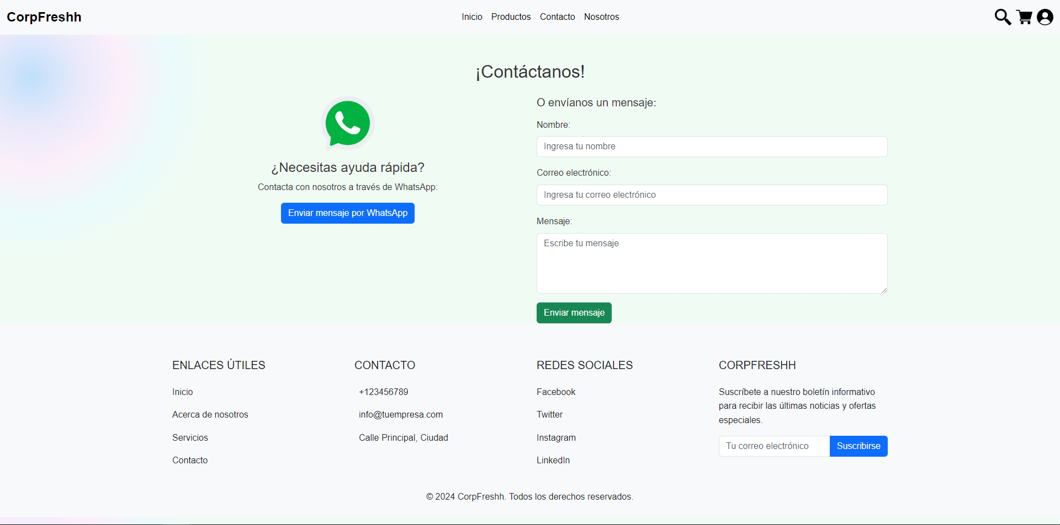
FRONT END HTML (PROTOTIPO NAVEGABLE)

Slide 18
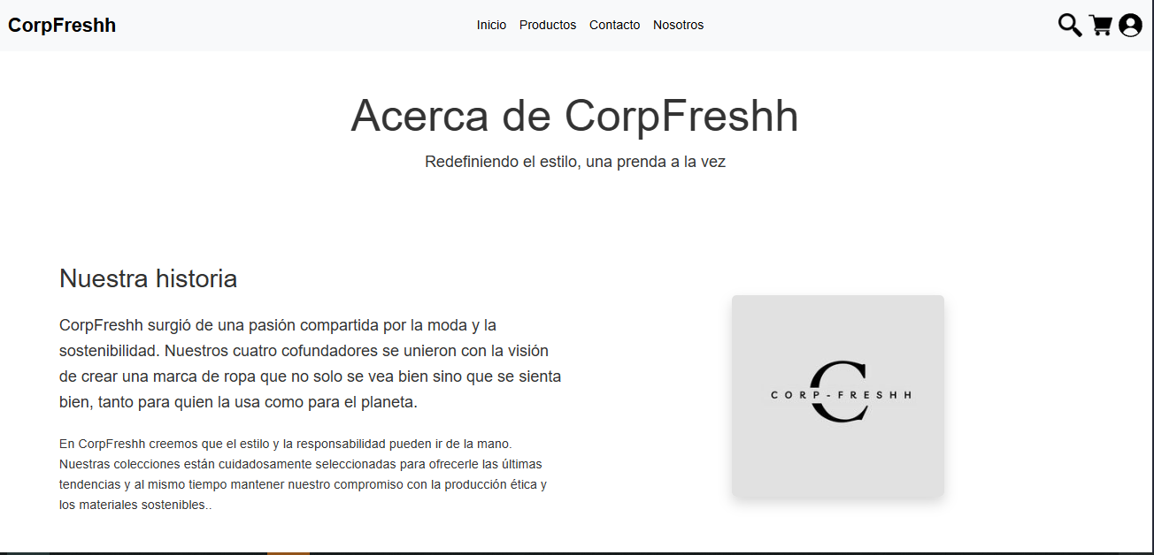
FRONT END HTML (PROTOTIPO NAVEGABLE)

Slide 19
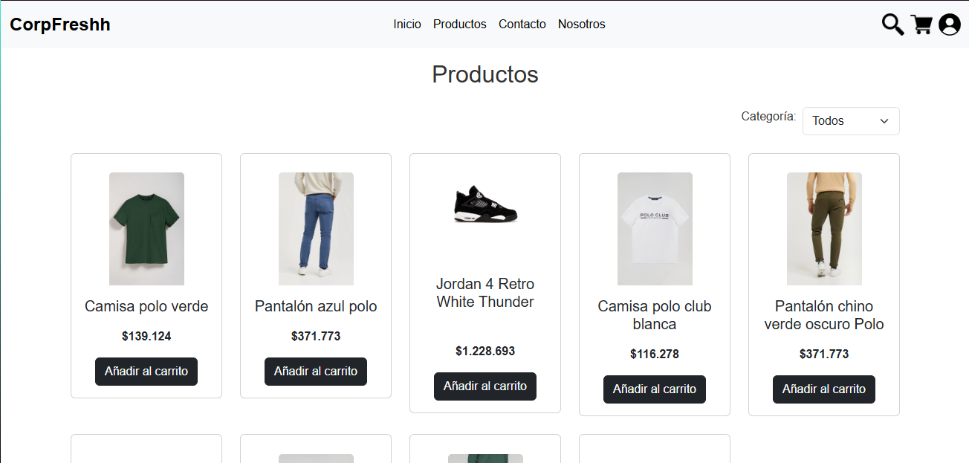
FRONT END HTML (PROTOTIPO NAVEGABLE)

Slide 20
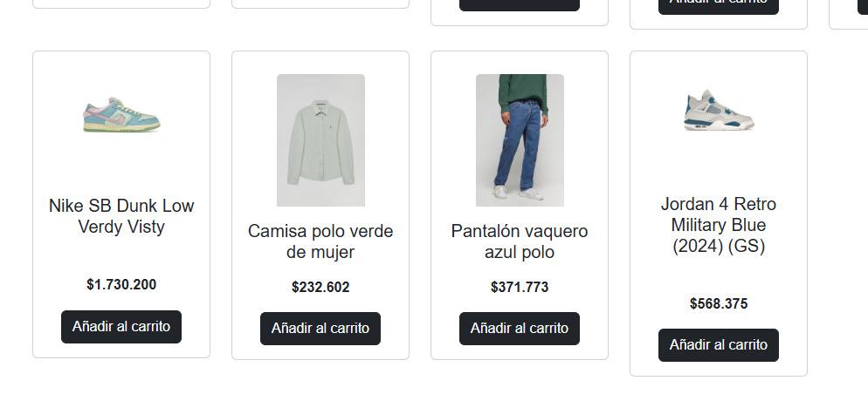
FRONT END HTML (PROTOTIPO NAVEGABLE)

Slide 21

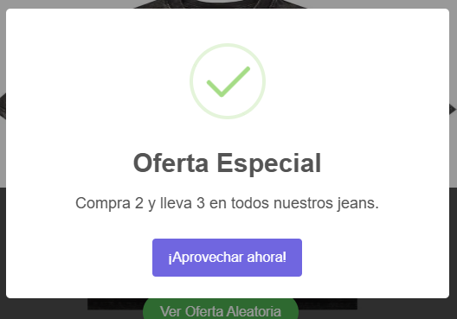
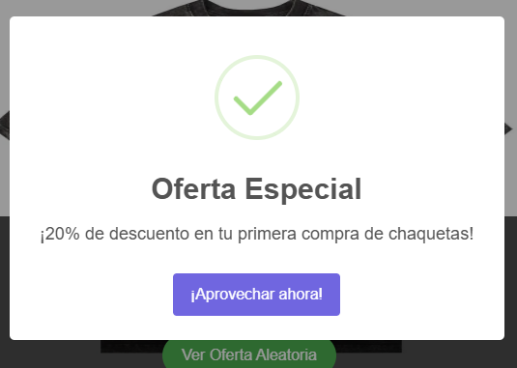

FRONT END HTML (PROTOTIPO NAVEGABLE)

Slide 22
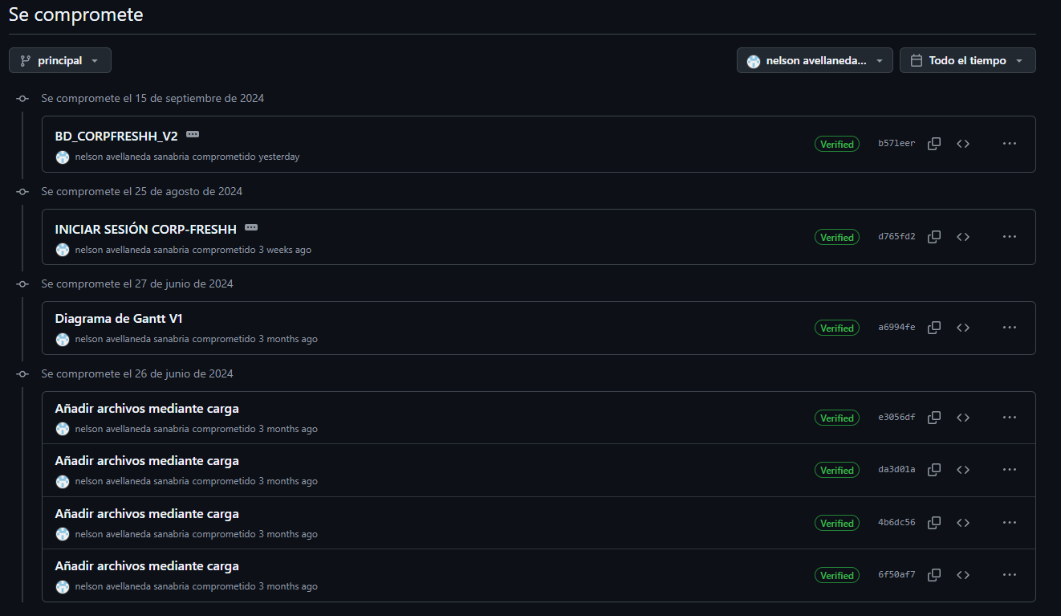
SISTEMA DE CONTROL DE VERSIONES

Slide 23
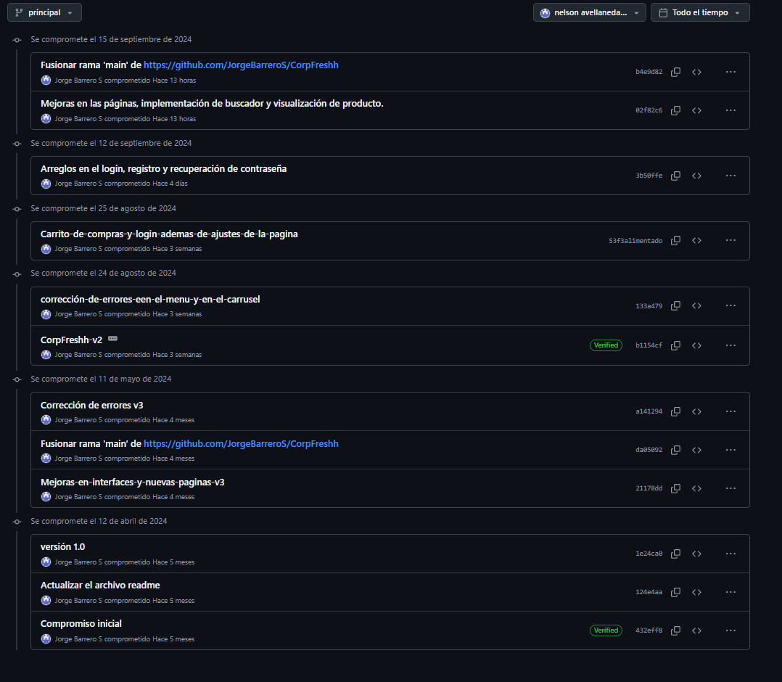
SISTEMA DE CONTROL DE VERSIONES

Slide 24
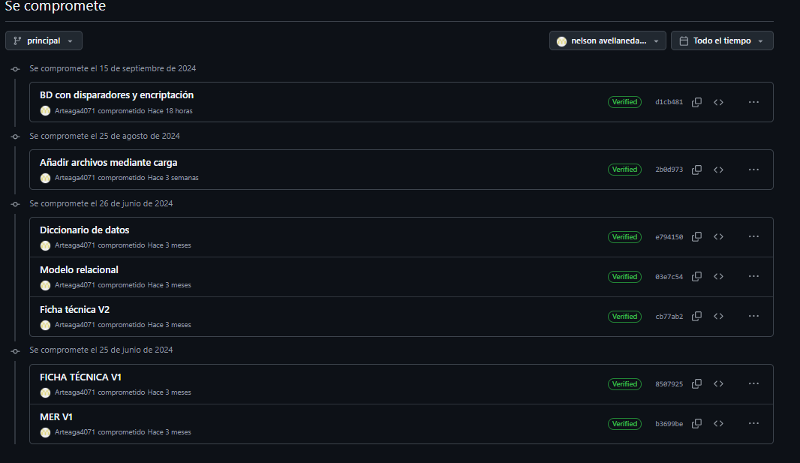
SISTEMA DE CONTROL DE VERSIONES

Slide 25
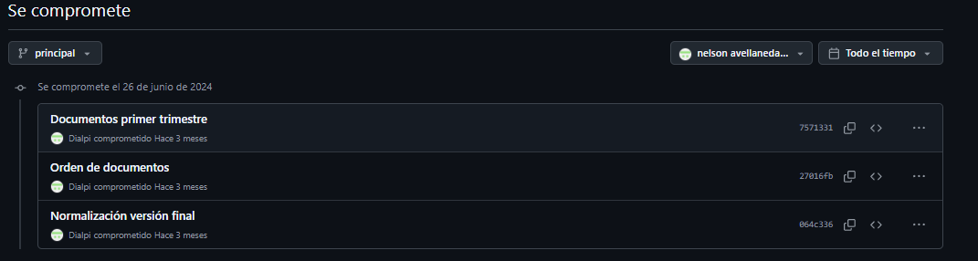
SISTEMA DE CONTROL DE VERSIONES

Slide 26


